Slide 1
Messenger Tool
By Bobby & Mahir & David

Slide 2
01
02
03
04
Einführung
Planung
Realisieren
To DO’s

Slide 3
01
Einfürung

Slide 4
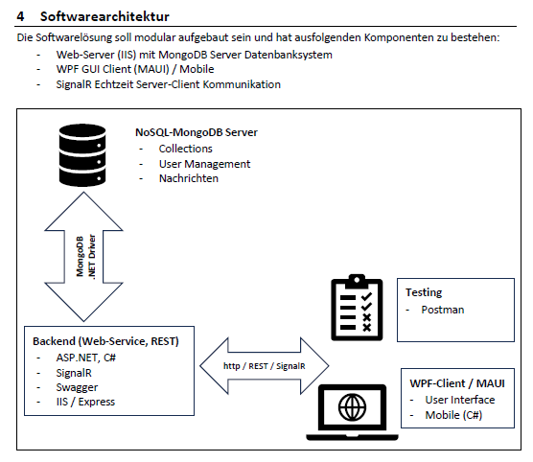

Slide 5
02
Planung

Slide 6

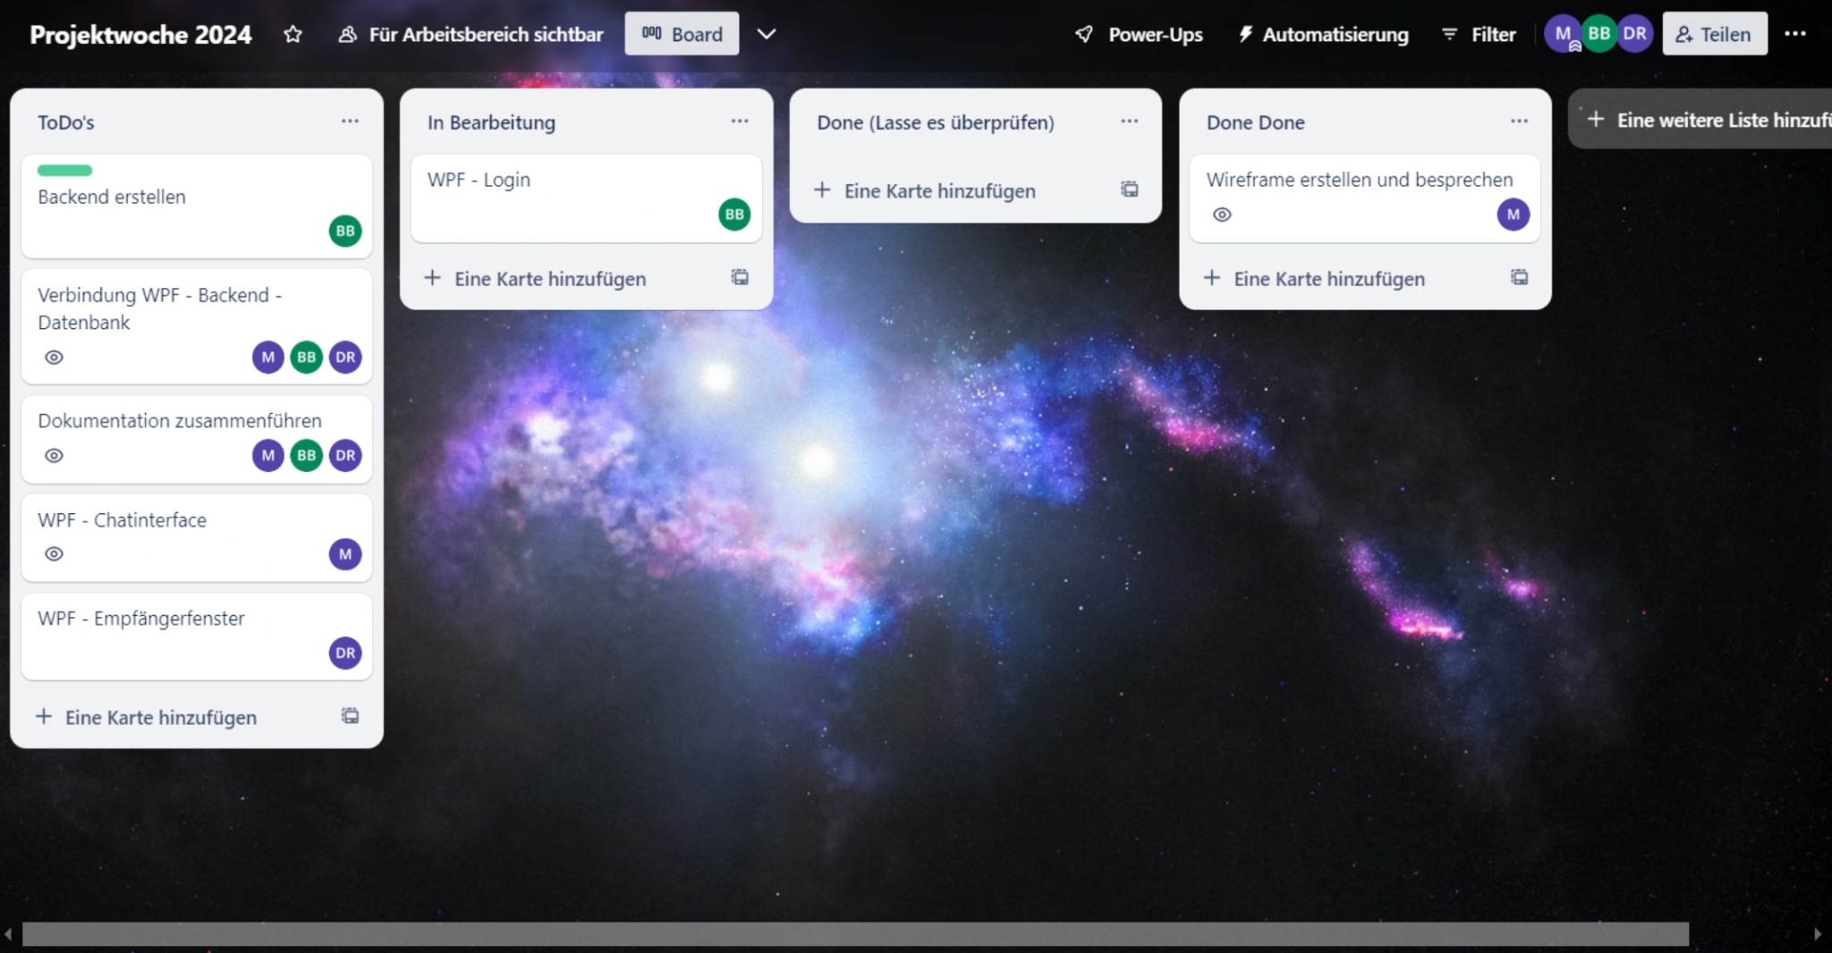

Slide 7
2.1
Wireframes

Slide 8
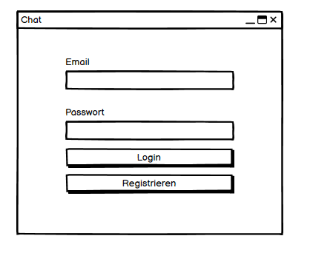
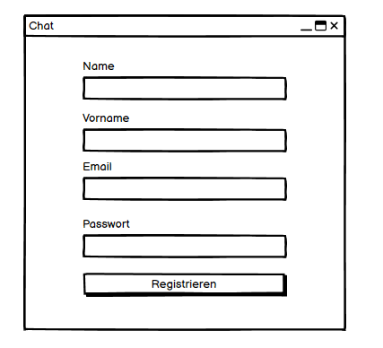
Login
Registrierung

Slide 9
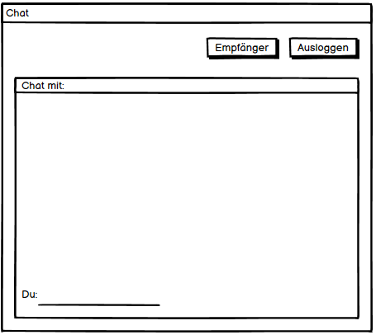
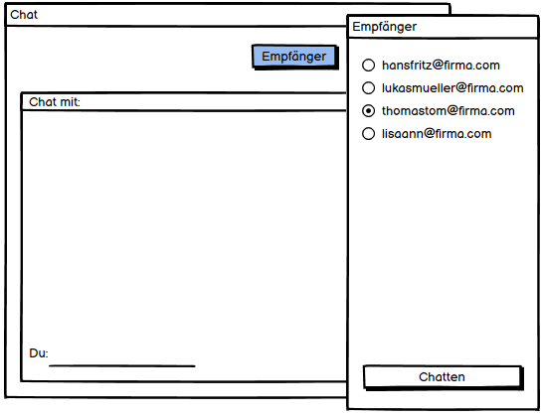
Basic Chat Fenster
Epfänger Liste

Slide 10
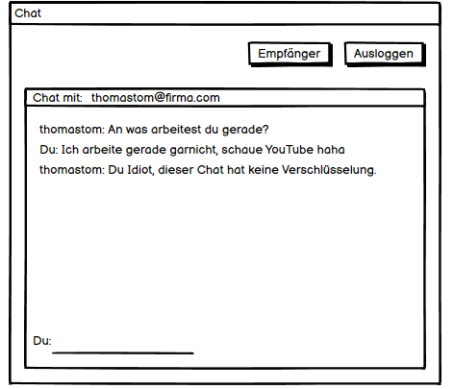
Chat

Slide 11
03
Realisierung

Slide 12
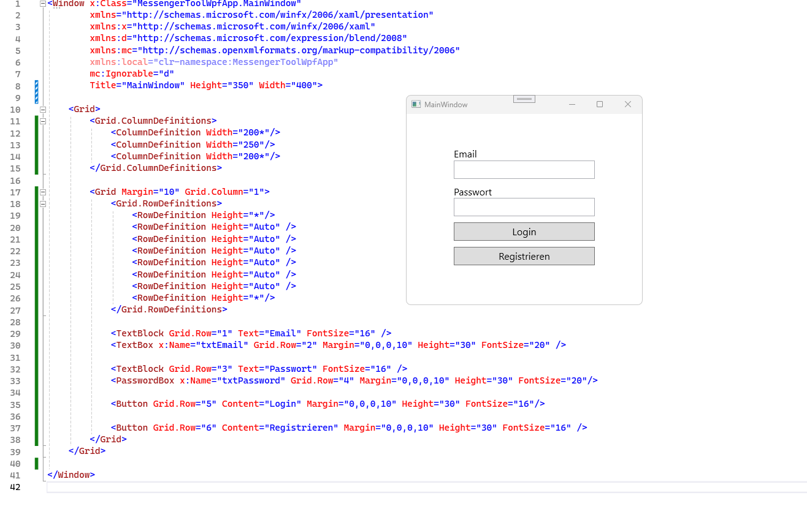

Slide 13
04
To Do’s

Slide 14
To DO’s
Backend erstellen
Verbindung Backend mit DB und WPF
WPF Weiterentwickeln
Dokumentation Zusammenführen

